Slide 1
日本語
JPN102
February 3, 2010
(Wednesday)

Slide 2
２月３日水曜日
ぶんぽう３（Question word+か+(P)+ affirmative)
（Question word+も+(P)+negative)
ぶんぽう４（～から／～けど）
ぶんぽう５（～そうだ）
漢字（かんじ）
行、来、帰、食、飲、見、聞、読、書、
話、出、会、買、起、寝、作、入

Slide 3
ぶんぽう

Slide 4
ぶんぽう３: Question word+か+(P)+affirmative
Question word+(P)+も+negative
After you went to the movie with your friend, you felt a little thirsty.
Ｘ: 〜さん、何か飲みませんか。
Ｙ：ええ、いいですよ。
ーーーーーーーーーーーーーーーーーーーーー
Ｘ: 何を飲みますか。
Ｙ：私はジュースにします。
Ｘ: じゃあ、私もジュースにします。

Slide 5
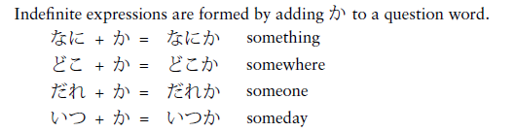
ぶんぽう３: Question word+か+(P)+affirmative
Question word+(P)+も+negative
Using question word+か+(P) affirmative statement or question.
Question Word + か

Slide 6
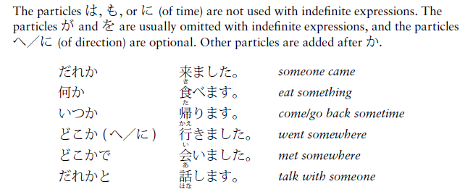
ぶんぽう３: Question word+か+(P)+affirmative
Question word+(P)+も+negative
Using question word+か+(P) affirmative statement or question.
Question Word + か+ (P)

Slide 7

ぶんぽう３: Question word+か+(P)+affirmative
Question word+(P)+も+negative
Using question word+か+(P) affirmative statement or question.
Affirmative sentences and in questions

Slide 8
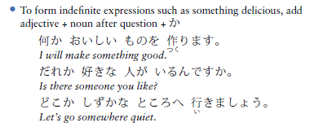
ぶんぽう３: Question word+か+(P)+affirmative
Question word+(P)+も+negative
Using question word+か+(P) affirmative statement or question.
Question Word + か+ adjective + noun

Slide 9
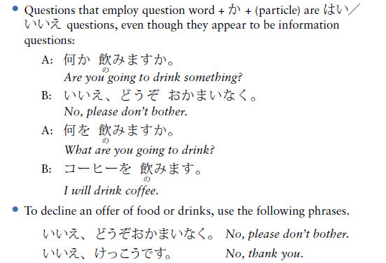
ぶんぽう３: Question word+か+(P)+affirmative
Question word+(P)+も+negative
Using question word+か+(P) affirmative statement or question.
Yes-No question

Slide 10
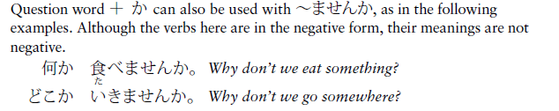
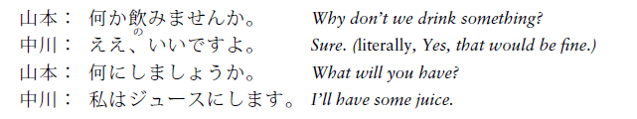
ぶんぽう３: Question word+か+(P)+affirmative
Question word+(P)+も+negative
Using question word+か+(P) affirmative statement or question.
Question Word + か+ ～ませんか

Slide 11
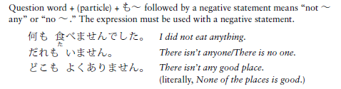
ぶんぽう３: Question word+か+(P)+affirmative
Question word+(P)+も+negative
B. Using question word+(particle)+ も～ negative statement
Question Word + (P) + も～ negative

Slide 12
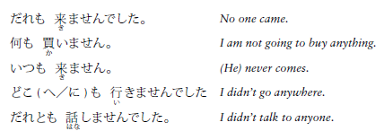

ぶんぽう３: Question word+か+(P)+affirmative
Question word+(P)+も+negative
B. Using question word+(particle)+ も～ negative statement
Question Word + (P) + も～ negative
Ａ：どこに いきましょうか。
Ｂ：どこでも いいですよ。

Slide 13
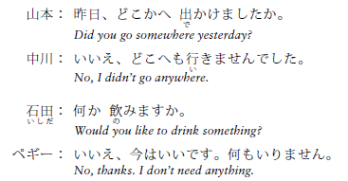
ぶんぽう３: Question word+か+(P)+affirmative
Question word+(P)+も+negative
B. Using question word+(particle)+ も～ negative statement

Slide 14
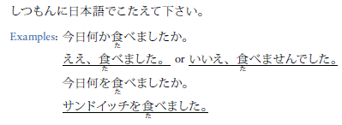
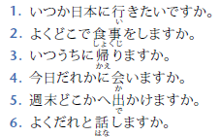
P113 Activity1

Slide 15

ぶんぽう４:Giving reasons using から; expressing opposition or hesitation using けど
A. The conjunction から (because)
から tends to reflect the speaker’s personal opinion or judgment more than ので.
ので may sound softer and more polite, especially in formal speech.
To explain personal situation, 〜からshouldn’t be used.
Use〜ので. (ので is speaker-oriented)
X いそがしかったから、しゅくだいを しませんでした。
O いそがしかったので、しゅくだいを しませんでした。
X バスが こなかったから、おそくなりました。
O バスが こなかったので、おそくなりました。

Slide 16
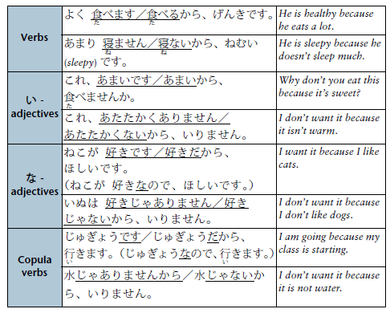
ぶんぽう４:Giving reasons using から; expressing opposition or hesitation using けど
A. The conjunction から (because)

Slide 17
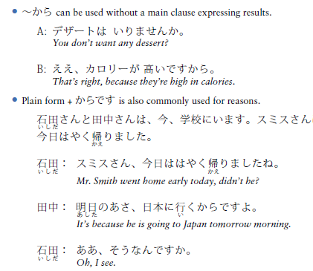
ぶんぽう４:Giving reasons using から; expressing opposition or hesitation using けど
A. The conjunction から (because)

Slide 18

ぶんぽう４:Giving reasons using から; expressing opposition or hesitation using けど
B. The conjunction けど (but, although)
けど tends to sound more colloquial than が and is often used in casual conversation.

Slide 19
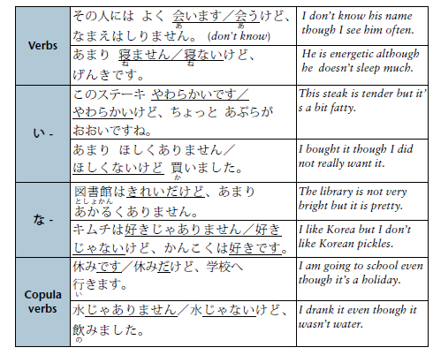
ぶんぽう４:Giving reasons using から; expressing opposition or hesitation using けど
B. The conjunction けど (but, although)

Slide 20
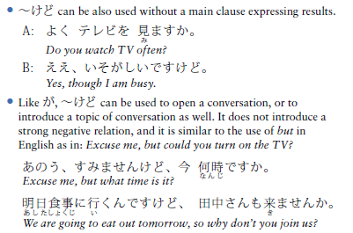
ぶんぽう４:Giving reasons using から; expressing opposition or hesitation using けど
B. The conjunction けど (but, although)

Slide 21
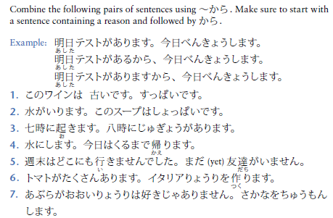
P119 Activity 1

Slide 22

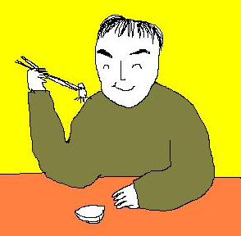
ぶんぽう５:Making inferences based on direct observation using verb and adjective stems + そうだ
あのすしは
おいしそうです。
-
.
o
The stem of adjectives
+
そうです

Slide 23
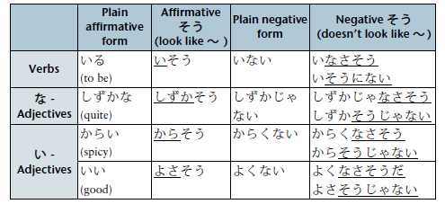
ぶんぽう５:Making inferences based on direct observation using verb and adjective stems + そうだ

Slide 24

ぶんぽう５:Making inferences based on direct observation using verb and adjective stems + そうだ
あまい
たのしい
むずかしい

Slide 25
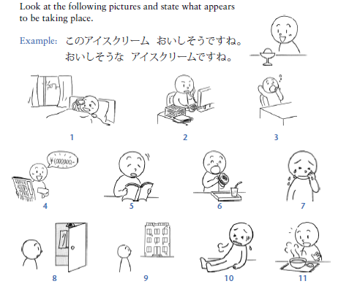
P122 Activity 1

Slide 26
かんじ

Slide 27
きょうのかんじ
行、来、帰、食、飲、見、聞、
読、書、話、出、会、買、起、
寝、作、入

Slide 28
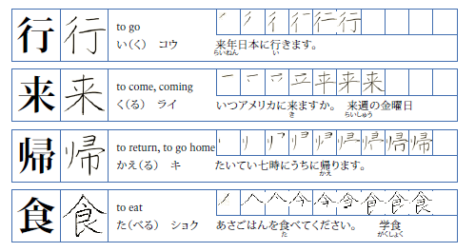
P127 かんじ

Slide 29
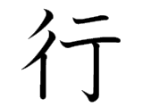
い（く)
コウ
来年、日本に行きます。 ぎん行があります。

Slide 30
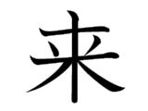
く（る)
ライ
いつアメリカに来ますか。来週は来ない。

Slide 31
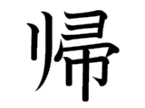
かえ（る)
たいてい七時にうちに帰ります。

Slide 32
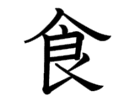
たべ（る)
ショク
あさごはんを食べてください。 学食で食べます。

Slide 33
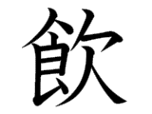
の（む)
ビールを二本飲みました。

Slide 34
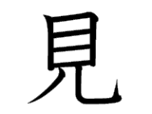
み（る)
えいがを見に行きませんか。

Slide 35
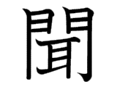
き（く)
ブン
ラジオを聞く。 新聞を読む。

Slide 36
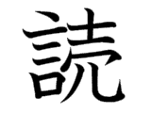
よ（む)
本を読むのが好きです。

Slide 37
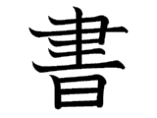
か（く)
てがみをあまり書きません。

Slide 38
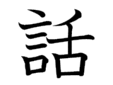
はな（す)
ワ
友だちと日本語で話すのが好きです。
会話のれんしゅう(practice)をします。

Slide 39
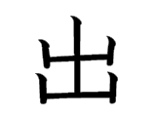
で（る)、で（かける）、だ（す）
週末、友だちと出かけます。
しゅくだいを出してください。

Slide 40
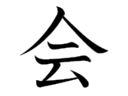
あ（う)
カイ
人に会って、カフェで話をします。

Slide 41
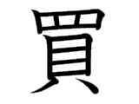
か（う)
買いものが好きです。

Slide 42
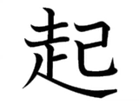
お（きる)
毎あさ、六時に起きます。

Slide 43
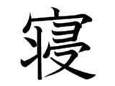
ね（る)
十二時ごろ寝ます。

Slide 44
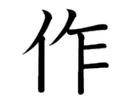
つく（る)
カレーを作りましょう。

Slide 45
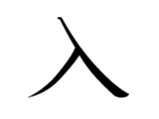
い（れる)
はこに入れてください。

